Slide 1
Sistemas acelerados

Slide 2
Conceptos previos
La masa: de un objeto es la medida de su inercia. Se le llama inercia a la tendencia de un objeto en reposo a permanecer en ese estado, y de un objeto en movimiento a continuar sin cambiar su velocidad.
Una fuerza, es un empujón o jalón , es una acción . Es una cantidad vectorial
La fuerza resultante , que actúa sobre un objeto , le proporciona una aceleración en la dire3ccion de la fuerza resultante.
El newton es la unidad de fuerza

Slide 3
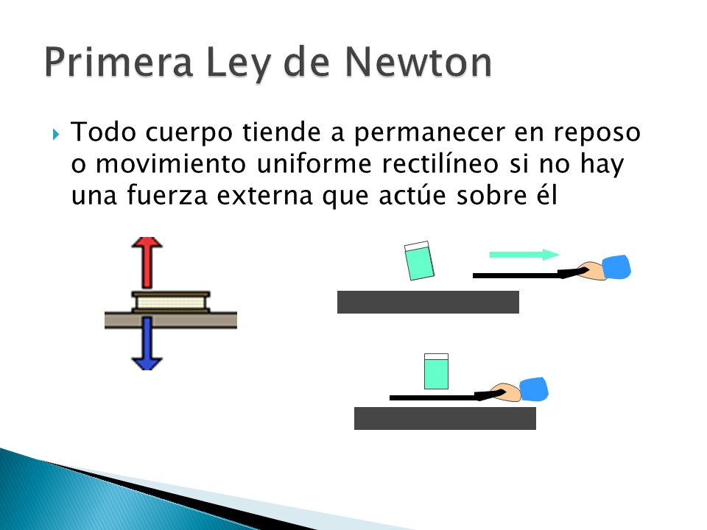
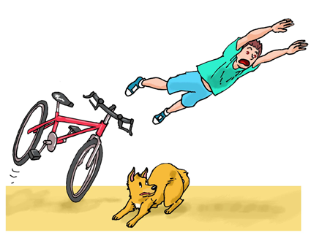
Primera ley de newton, ley de inercia
Si la fuerza externa que actúa sobre un objeto es cero, entonces la velocidad del objeto no cambia.

Slide 4
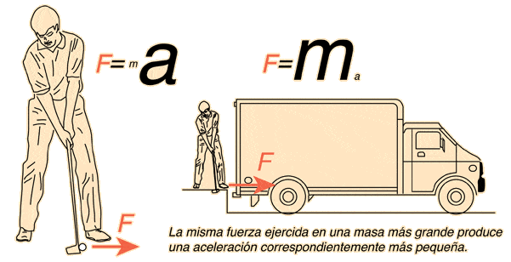
Segunda ley de newton, Ley de masa inercial.
Si la fuerza neta que actúa sobre un objeto no es cero, el objeto acelerara en la dirección de la fuerza neta. La aceleración es directamente proporcional a la fuerza e inversamente proporcional a la masa

Slide 5
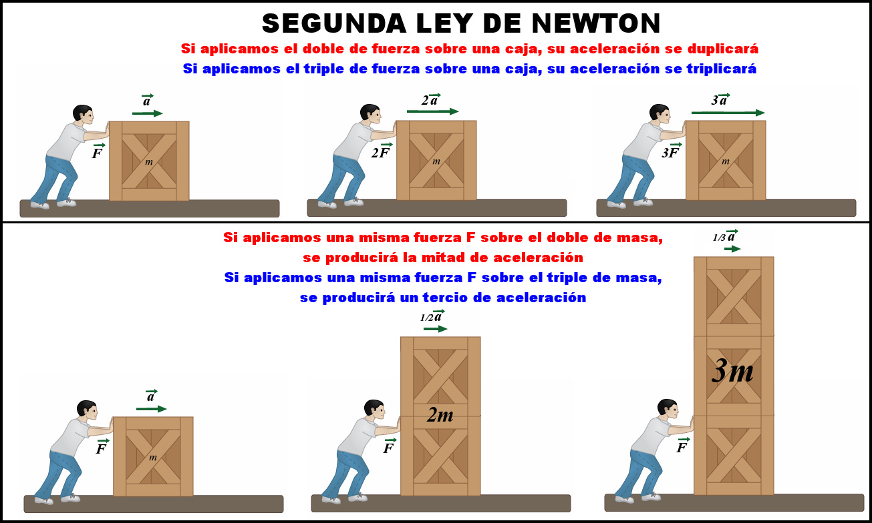

Slide 6
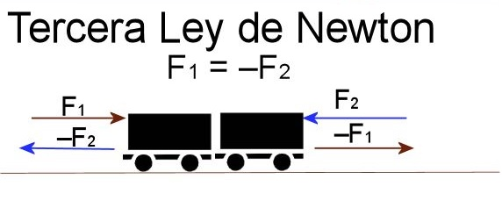
Tercera ley de Newton , acción /reacción.
Por cada fuerza que actúa sobre un cuerpo , existe otra igual , pero en sentido opuesto , actuando sobre algún otro cuerpo

Slide 7
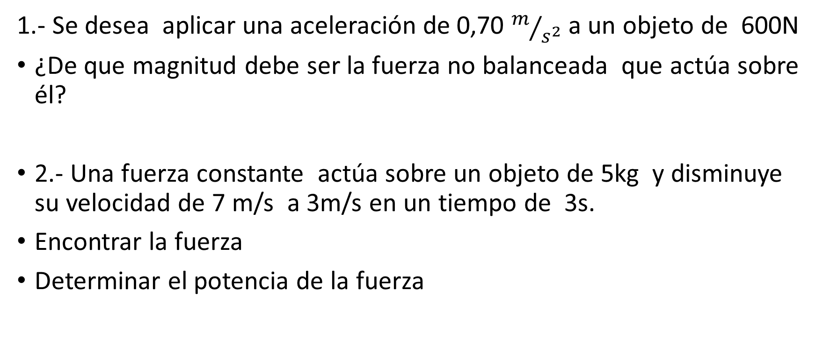
Aplicaciones.
1.- Se desea aplicar una aceleración de 0,70 $m/{s^{2}}$ a un objeto de 600N
¿De que magnitud debe ser la fuerza no balanceada que actúa sobre él?
2.- Una fuerza constante actúa sobre un objeto de 5kg y disminuye su velocidad de 7 m/s a 3m/s en un tiempo de 3s.
Encontrar la fuerza
Determinar el potencia de la fuerza

Slide 8
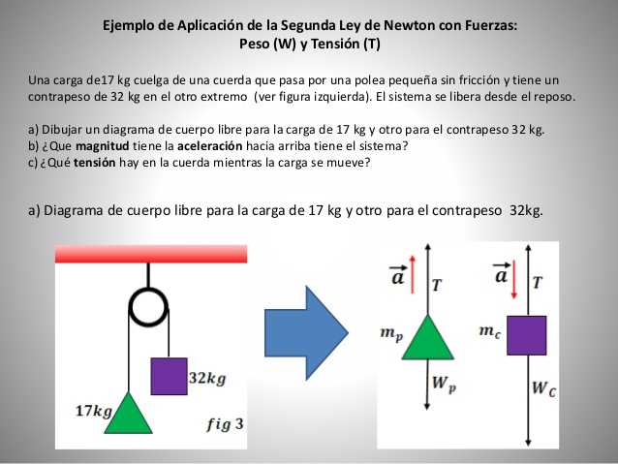

Slide 9
4.- Un bloque de 400 gr con velocidad inicial de 80cm/s resbala sobre una cubierta de una mesa en contra de una fuerza de fricción de 0,70N
¿Qué distancia recorrerá resbalando antes de detenerse?
¿Cuál es el coeficiente de fricción entre el bloque y la cubierta de la mesa?

Slide 10
5.- Un automóvil de 600 kg se mueve en un camino nivelado a 30m/s
¿Qué tan grande es la magnitud de la fuerza retardadora ( Suponiéndola constante ) que se requiere para detener el automóvil en una distancia de 70m?
¿cuál es el mínimo coeficiente de fricción entre las llanta y el camino para que esto suceda?

Slide 11
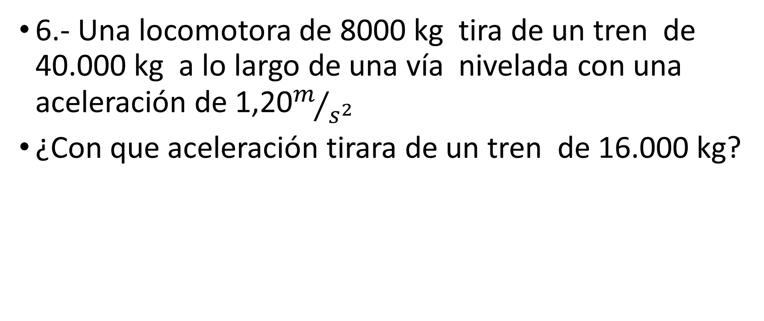
6.- Una locomotora de 8000 kg tira de un tren de 40.000 kg a lo largo de una vía nivelada con una aceleración de 1,20$m/{s^{2}}$
¿Con que aceleración tirara de un tren de 16.000 kg?

Slide 12
7.- Una caja de 70kg resbala a lo largo de un piso horizontal debido a una fuerza de 400N aplicada horizontalmente . El coeficiente de fricción dinámico es 0,50 .
Calcular la aceleración de la caja
Si la caja resbala durante 3 seg. ¿Qué distancia recorre
Si inicialmente la caja estaba en reposo.
¿Qué velocidad adquiere en ese tiempo?

Slide 13
8.- Un automóvil que se mueve e a 20 m/s en un camino horizontal aplica repentinamente los frenos y finalmente llega al reposo.
¿Cuál es la distancia más corta en que puede detenerse si el coeficiente de fricción entre las llantas y el camino es de 0,90?. Suponga que todas las llantas frenan idénticamente.

Slide 14
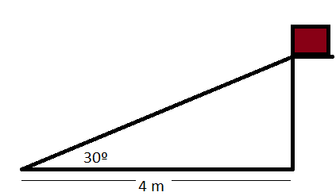
9.- Una caja de 20kg reposa sobre un plano inclinado . El coeficiente de fricción entre la caja y el piso es de 0,30. calcule
La aceleración con que desciende la caja por el plano inclinado partiendo del reposo-
El tiempo que demora en descender por el plano inclinado.
La rapidez con que llega a la parte inferior
del plano inclinado.
El cambio en la energía cinética que
experimenta la caja.
El trabajo neto que hacen las fuerzas en
el descenso de la caja.

Slide 15
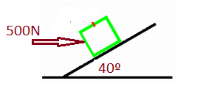

10.- Cuando una fuerza de 500N empuja una caja de 25kg , la aceleración de la caja al subir por el plano inclinado es de 0,75$m/{s^{2}}$ .
Calcular el coeficiente de fricción cinética entre la caja y el plano.

Slide 16
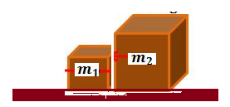
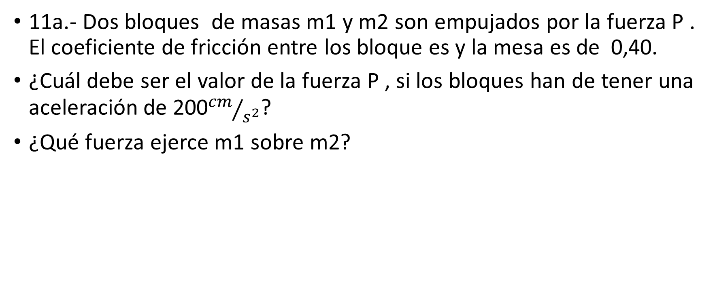
11a.- Dos bloques de masas m1 y m2 son empujados por la fuerza P . El coeficiente de fricción entre los bloque es y la mesa es de 0,40.
¿Cuál debe ser el valor de la fuerza P , si los bloques han de tener una aceleración de 200${cm}/{s^{2}}$?
¿Qué fuerza ejerce m1 sobre m2?

Slide 17
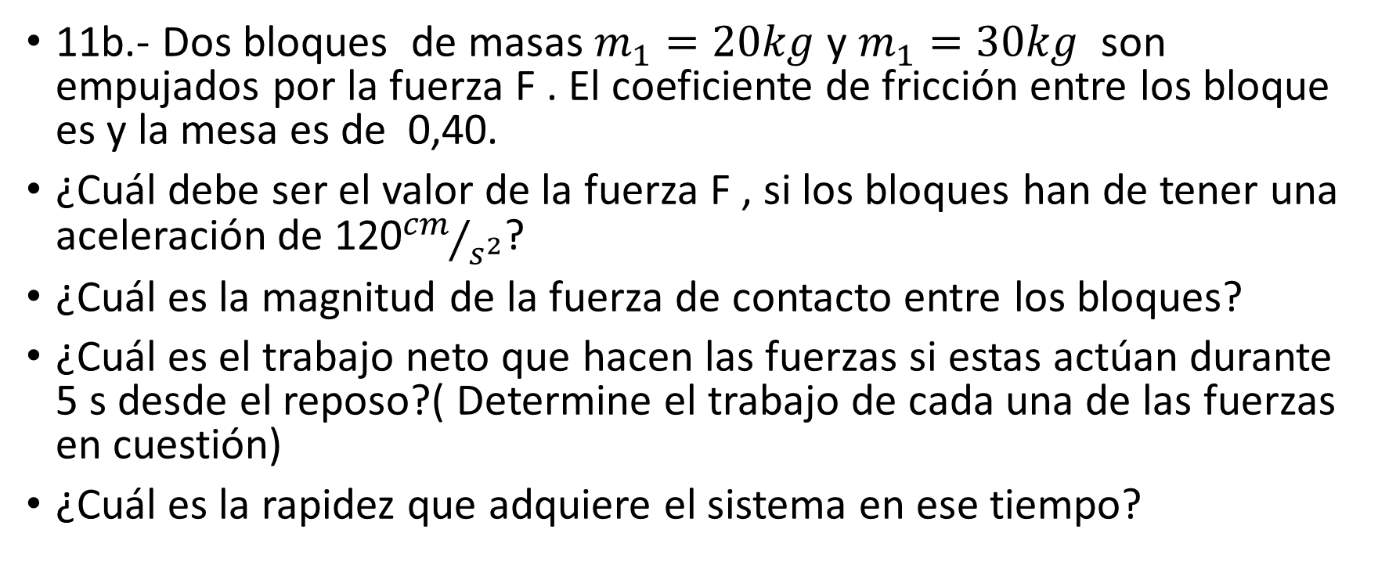
11b.- Dos bloques de masas $m_{1}=20kg$ y $m_{1}=30kg$ son empujados por la fuerza F . El coeficiente de fricción entre los bloque es y la mesa es de 0,40.
¿Cuál debe ser el valor de la fuerza F , si los bloques han de tener una aceleración de 120${cm}/{s^{2}}$?
¿Cuál es la magnitud de la fuerza de contacto entre los bloques?
¿Cuál es el trabajo neto que hacen las fuerzas si estas actúan durante 5 s desde el reposo?( Determine el trabajo de cada una de las fuerzas en cuestión)
¿Cuál es la rapidez que adquiere el sistema en ese tiempo?

Slide 18
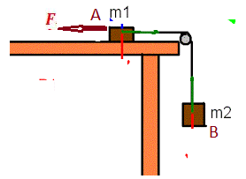

12.- En la figura. ¿Qué tan grande debe ser la fuerza horizontal F que tira el bloque A , además de la tensión de la cuerda que une los bloques para darle una aceleración de 0,75 $m/{s^{2}}$ hacia la izquierda?

Slide 19
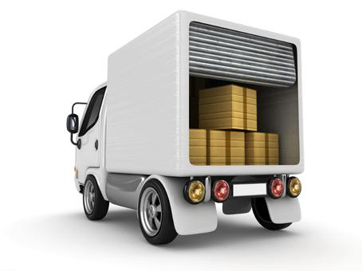
13.- El coeficiente de fricción estático entre una caja y la plataforma de una camión es de 0,60
¿Cuál es la máxima aceleración que puede tener el camión sobre un terreno nivelado si la caja no debe resbalar?

Slide 20
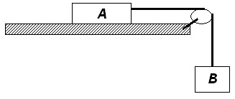
14.- En la figura , la fricción entre la superficie horizontal y el bloque es 0,23, la masa del bloque A es 4kg y la del bloque B 8 kg . La polea no tiene fricción. El bloque B cae durante 0,12 segundos. Determine:
La aceleración que experimenta la masa que cae.
La altura que desciende la masa B si el sistema se suelta y cae desde el reposo. El trabajo que hace la fuerza neta sobre el bloque A en esos 0,12 segundos

Slide 21
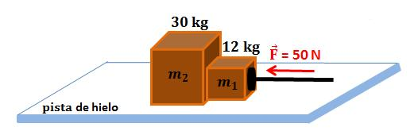
15.- El coeficiente de roce entre la pista de hielo y los bloques es de 0,012.
Determine la magnitud de la fuerza de contacto, si la fuerza de 50 N actúa durante 3s desde el reposo.

Slide 22
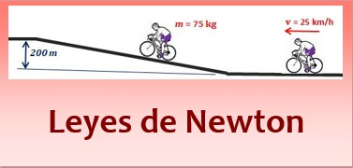
16.- De acuerdo a la información:
Estime la fuerza que le imprime el ciclista a los pedales para subir la cuesta hasta la parte superior

Slide 23
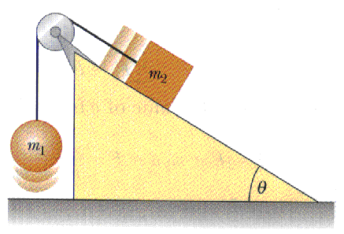
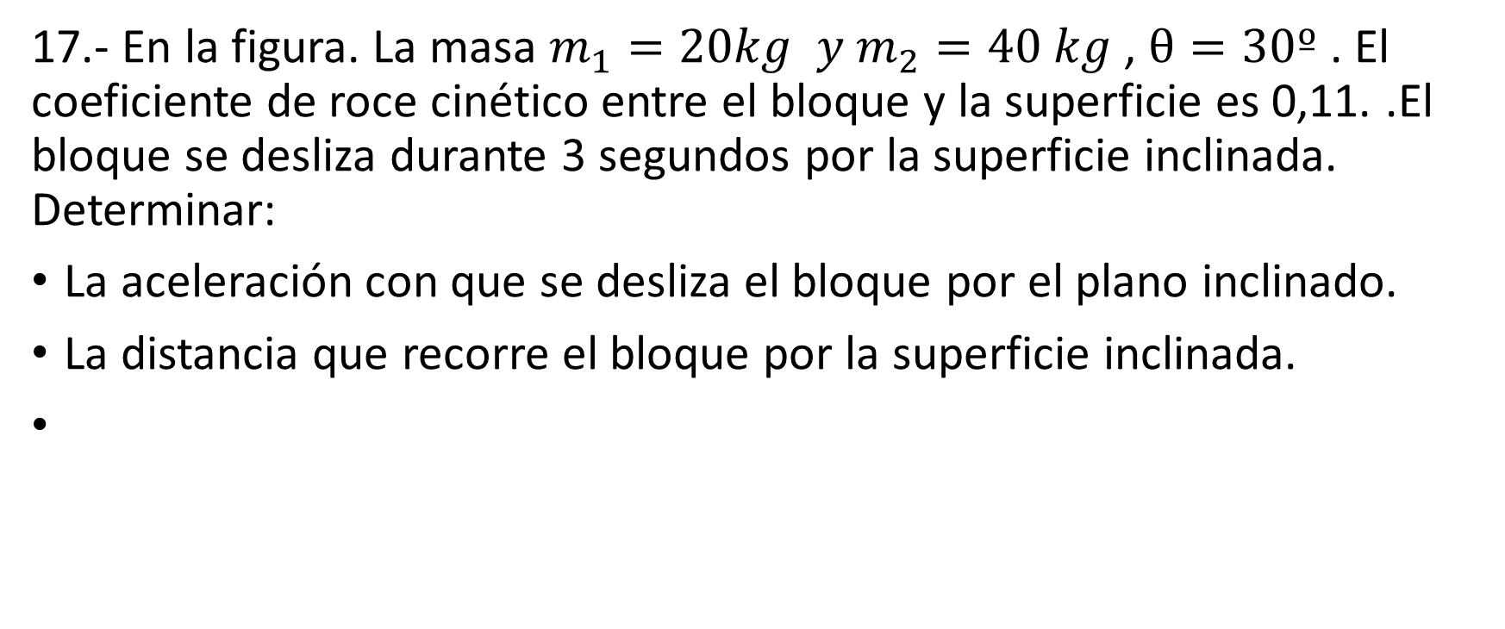
17.- En la figura. La masa $m_{1}=20kg y m_{2}=40 kg$ , $θ=30º$ . El coeficiente de roce cinético entre el bloque y la superficie es 0,11. .El bloque se desliza durante 3 segundos por la superficie inclinada. Determinar:
La aceleración con que se desliza el bloque por el plano inclinado.
La distancia que recorre el bloque por la superficie inclinada.

Slide 24
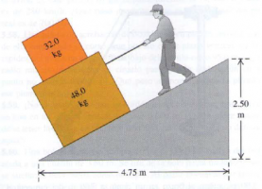
18.- En la figura , el hombre que sostiene la cuerda aplica una fuerza equivalente a la cuarta parte de su peso, .el hombre tiene una masa de 66 kg. El coeficiente cinético entre la superficie inclinada y los bloques es de 0,12. determinar la aceleración que experimenta el hombre a lo largo de la superficie inclinada.

